Slide 1

KẾ HOẠCH THỰC HIỆN ĐỒ ÁN CUỐI KỲ I
THỰC HÀNH
NHẬP MÔN CÔNG NGHỆ THÔNG TIN

Slide 2
KẾ HOẠCH THỰC HIỆN ĐỒ ÁN
1. TỔNG QUAN VỀ ĐỒ ÁN
1.1. NHÓM PENGUIN
2. KẾ HOẠCH THỰC HIỆN ĐỒ ÁN
2.1. CÁC CỘT MỐC THỰC HIỆN ĐỒ ÁN
1.2. THÔNG TIN ĐỒ ÁN
2.2. KẾ HOẠCH TRAO ĐỔI THÔNG TIN
3. CHI TIẾT VỀ ĐỒ ÁN
3.1. GIỚI THIỆU VỀ TỰA GAME
3.2. NGÔN NGỮ LẬP TRÌNH PYTHON VÀ THƯ VIỆN PYGAME
3.3. KỊCH BẢN GAME
1.3. WEBSITE ĐỒ ÁN

Slide 3
1. TỔNG QUAN VỀ ĐỒ ÁN

Slide 4

1.1. NHÓM PENGUIN
STT | Họ Tên | MSSV | E-mail | Điện thoại | Nhiệm vụ
1 | Lê Ngọc Đức | 20120059 | 20120059@student.hcmus.edu.vn | 0889776706 | Leader + Game Developer
2 | Lâm Quang Duy | 20120065 | 20120065@student.hcmus.edu.vn | 0854260402 | Web Developer
3 | Hồ Khánh Tâm | 20120367 | 20120367@student.hcmus.edu.vn | 0332261544 | Game Developer
4 | Nguyễn Hải Đăng | 20120049 | 20120049@student.hcmus.edu.vn | 0369994914 | Game Developer + Secretary
5 | Huỳnh Lê An | 20120028 | 20120028@student.hcmus.edu.vn | 0971031912 | Web Developer
6 | Nguyễn Nhật Đăng | 20120050 | 20120050@student.hcmus.edu.vn | 0913159631 | Game Developer
7 | Nguyễn Quang Gia Bảo | 20120040 | 20120040@student.hcmus.edu.vn | 0948161471 | Game Developer
8 | Võ Trọng Nghĩa | 20120536 | 20120536@student.hcmus.edu.vn | 0984628018 | Web Developer
9 | Trương Quân Bảo | 20120042 | 20120042@student.hcmus.edu.vn | 0768626293 | Game Developer

Slide 5
1.2. THÔNG TIN ĐỒ ÁN

Slide 6
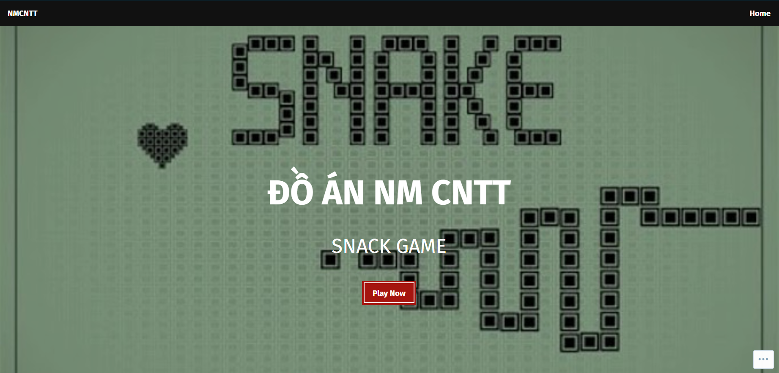
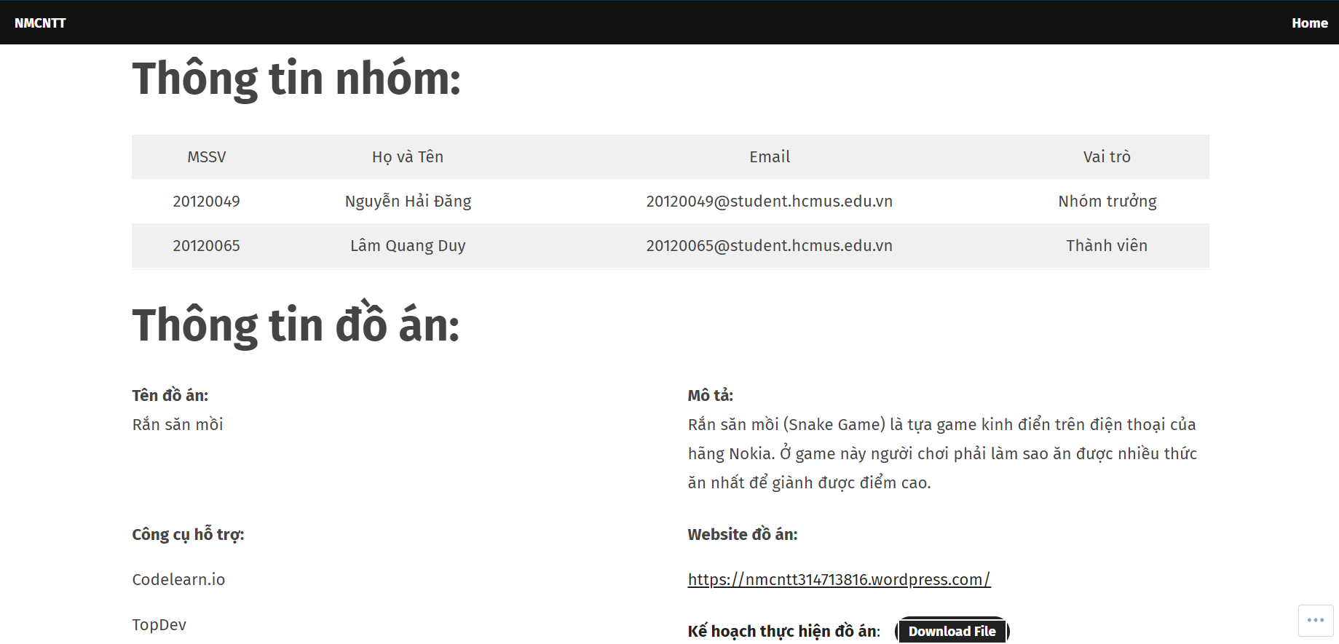
1.3. WEBSITE ĐỒ ÁN
https://nmcntt314713816.wordpress.com/

Slide 7

2. KẾ HOẠCH THỰC HIỆN ĐỒ ÁN

Slide 8
2.1. CÁC CỘT MỐC
Tuần 1: Khởi động
Tìm hiểu và lên ý tưởng. (1.5 ngày)
Xây dựng website giới thiệu. (0.5 ngày)
Tuần 2: Thực hiện ý tưởng
Tìm hiểu về thuật toán và Flowchart của game. (2.5 ngày)
Code một số thành phần cơ bản: Cửa sổ game, con rắn và cách di chuyển, thức ăn và cách di chuyển. (3 ngày)
Tuần 3: Tăng tốc
Code các thành phần quan trọng còn lại. (3.5 ngày)
Lên kế hoạch. (1 ngày)
Tìm hiểu ngôn ngữ lập trình Python và thư viện Pygame. (2.5 ngày)
Debug và Fix Bug lần 1. (0.5 ngày)
Họp nhóm (1 ngày)
Họp nhóm (1 ngày)
Họp bàn về cách nâng cấp game. (2 ngày)
Làm báo cáo đồ án (1 ngày)
Tuần 4: Về đích
Tiến hành 1 số phương pháp nâng cấp game. (3.5 ngày)
Họp nhóm và hoàn thiện báo cáo đồ án. (2.5 ngày)
Tuần 5-6
Báo cáo đồ án.
Thuyết trình đồ án.
Debug và Fix Bug lần 2. (0.5 ngày)
Debug và Fix Bug lần 3. (1 ngày)

Slide 9
2.2. KẾ HOẠCH HỌP NHÓM
14 Dec. 2020, 19:30
Hình thức: Online qua Messenger
Nội dung: Tìm hiểu về thuật toán game và ngôn ngữ lập trình Python.
21 Dec. 2020, 19:30
Hình thức: Online qua Messenger.
Nội dung 1: Tìm hiểu về thư viện Pygame và các hàm liên quan.
Nội dung 2: Code các thành phần cơ bản của game.
25 Dec. 2020, 19:30
Hình thức: Online qua Messenger
Nội dung: Code các thành phần liên quan đến cách hoạt động của game.
28 Dec. 2020, 13:30
Hình thức: Offline tại Hội quán khoa học – Cơ sở Linh Trung.
Nội dung 1: Code các thành phần liên quan đến cách hoạt động của game (tiếp theo).
Nội dung 2: Làm báo cáo đồ án.
04 Jan. 2021, 13:30
Hình thức: Offline tại Hội quán khoa học – Cơ sở Linh Trung.
Nội dung: Họp bàn về cách nâng cấp game.
07 Jan. 2021, 15:30
Hình thức: Offline tại Hội quán khoa học – Cơ sở Linh Trung.
Nội dung 1: Họp bàn về cách nâng cấp game (Tiếp theo)
Nội dung 2: Hoàn thiện đồ án.
11 Jan. 2021, 13:30
Hình thức: Offline tại Hội quán khoa học – Cơ sở Linh Trung.
Nội dung 1: Hoàn thiện đồ án (Tiếp theo).
Nội dung 2: Thuyết trình thử.
18 Jan. 2021, 19:30
Hình thức: Online qua Messenger
Nội dung: Thuyết trình thử (Tiếp theo).

Slide 10

3. CHI TIẾT VỀ ĐỒ ÁN

Slide 11
3.1. GIỚI THIỆU VỀ TỰA GAME
Rắn săn mồi (Snake Game) là tựa game kinh điển trên điện thoại của hãng Nokia.
Cách chơi của game này rất dễ dàng: chỉ cần điều khiển chú rắn làm sao để cho đầu của nó không đâm được vào thân và thành màn hình, ngoài còn phải ăn những ô vuông trên màn hình để chú rắn lớn hơn.

Slide 12
3.2. NGÔN NGỮ LẬP TRÌNH PYTHON VÀ THƯ VIỆN PYGAME
Python là một ngôn ngữ lập trình bậc cao cho các mục đích lập trình đa năng. Python được thiết kế với ưu điểm mạnh là dễ đọc, dễ học và dễ nhớ. Python là ngôn ngữ có hình thức rất sáng sủa, cấu trúc rõ ràng, thuận tiện cho người mới học lập trình. Cấu trúc của Python còn cho phép người sử dụng viết mã lệnh với số lần gõ phím tối thiểu.
PyGame là một thư viện của ngôn ngữ Python. Nó được sử dụng để phát triển trò chơi 2-D và là một nền tảng nơi bạn có thể sử dụng một tập hợp các mô-đun Python để phát triển trò chơi . Đây là một nền tảng dễ hiểu và thân thiện với người mới bắt đầu có thể giúp bạn phát triển trò chơi một cách nhanh chóng.

Slide 13
3.3. KỊCH BẢN GAME
Mở cửa sổ Game.
Nhấn phím “S” để bắt đầu chơi.
Sử dụng các phím mũi tên để điều khiển.
Phím “Up” để điểu chỉnh con rắn đi lên.
Phím “Down” để điều chỉnh con rắn đi xuống.
Phím “Left” để điều chỉnh con rắn đi sang trái.
Phím “Right” để điều chỉnh con rắn đi sang phải.
Người chơi được cộng điểm nếu ăn được ô vuông trên màn hình, sau đó ô vuông sẽ di chuyển đến vị trí khác và con rắn sẽ dài ra.
Người chơi sẽ thua nếu để rắn chạm thân hay chạm vào thành màn hình.
Báo cho người chơi biết thua cuộc và xuất điểm ra màn hình.
Nhấn phím “S” nếu muốn chơi lại hoặc phím “F” để thoát game.

Slide 14
BÁO CÁO TUẦN NÀY ĐẾN ĐÂY LÀ HẾT.

